Slide 1

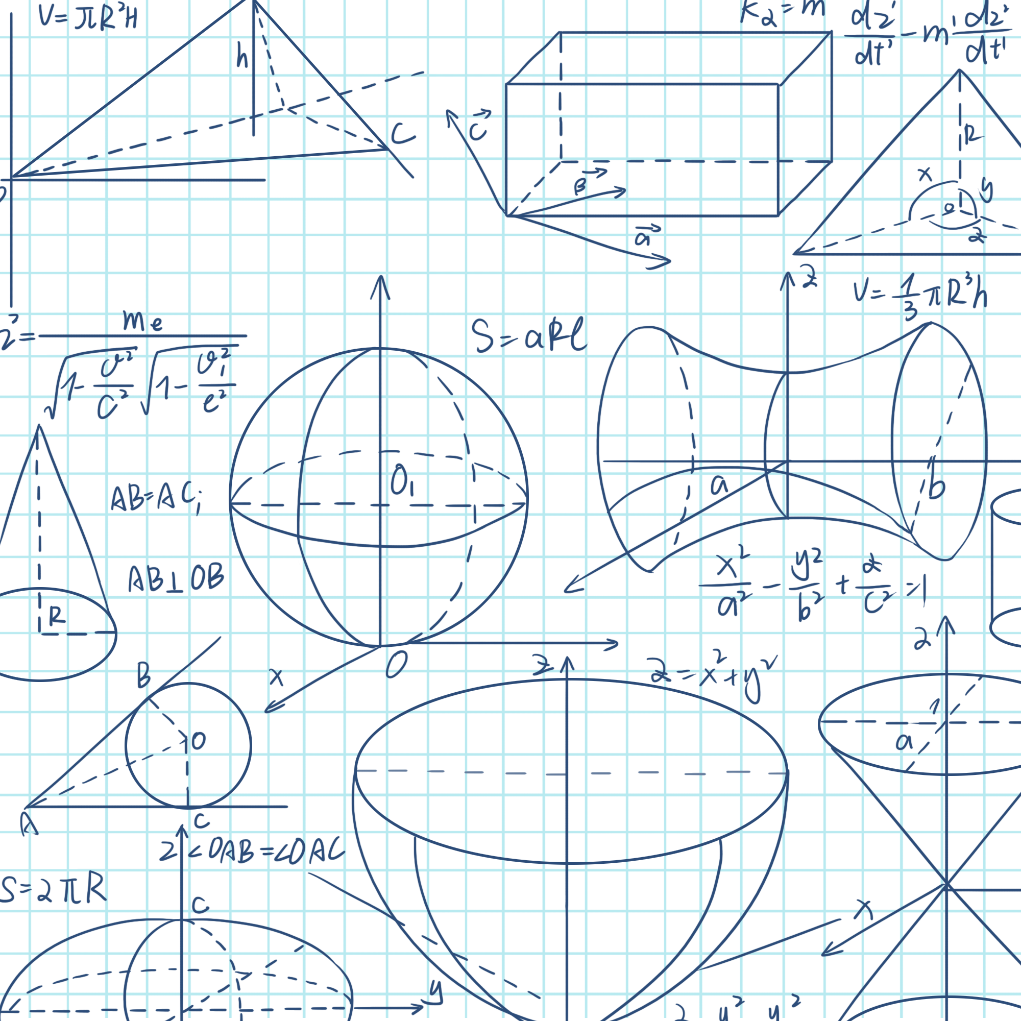



Команда «Горизонт»
МБОУ СОШ №32

Slide 2
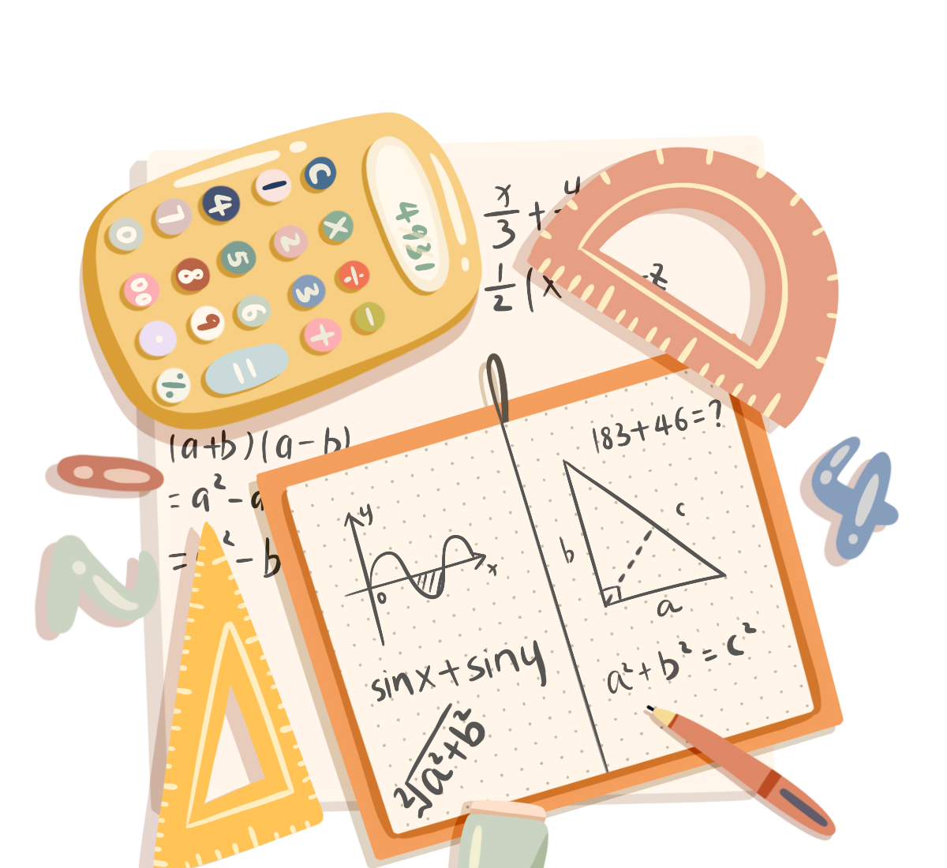
Задача
Населенные пункты A, B, C, D расположены так, что пункт А находится в нескольких километрах к югу от D, а пункты B и C – на одинаковых расстояниях к западу и востоку (соответственно) от А. Верно ли, что пункты B и C находятся на одинаковом расстоянии от D?

Slide 3
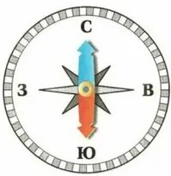
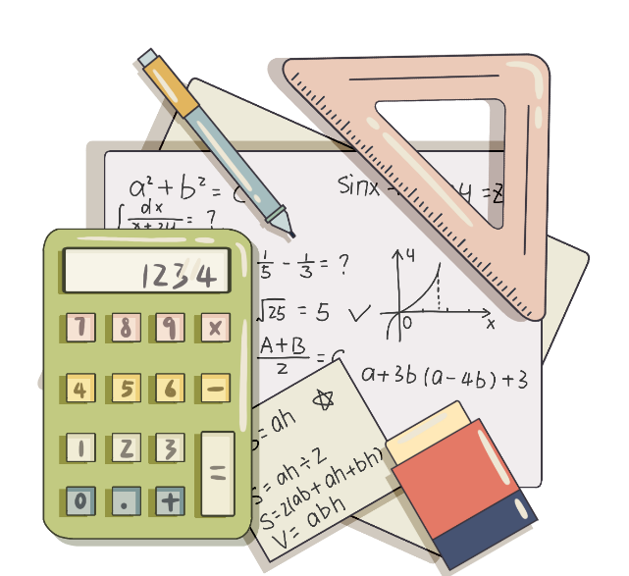
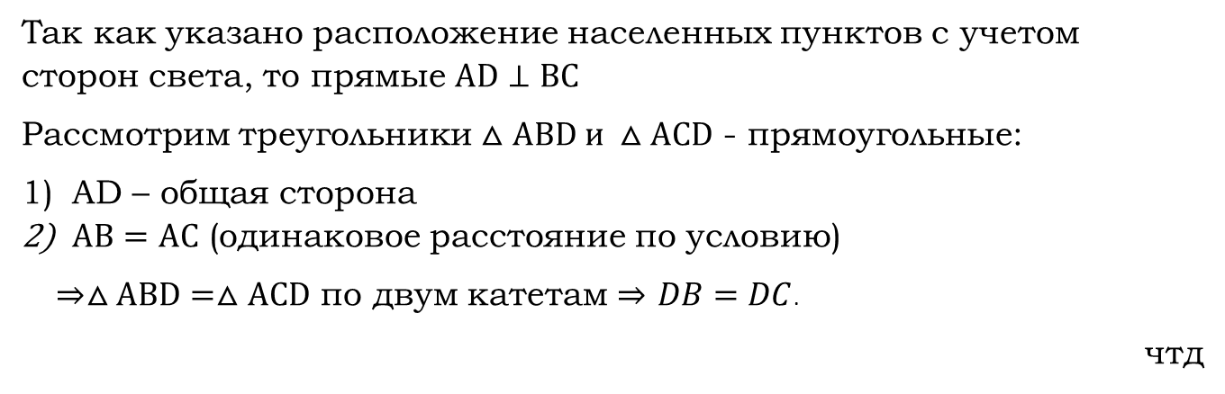
Решение
D
B
C
A
Так как указано расположение населенных пунктов с учетом сторон света, то прямые $AD⊥BC$
Рассмотрим треугольники $△ABD и △ACD$ - прямоугольные:
АD – общая сторона
$АВ=АС$ (одинаковое расстояние по условию)
$⇒△ABD=△ACD$ по двум катетам $⇒$ $DB=DC$.
чтд

Slide 4

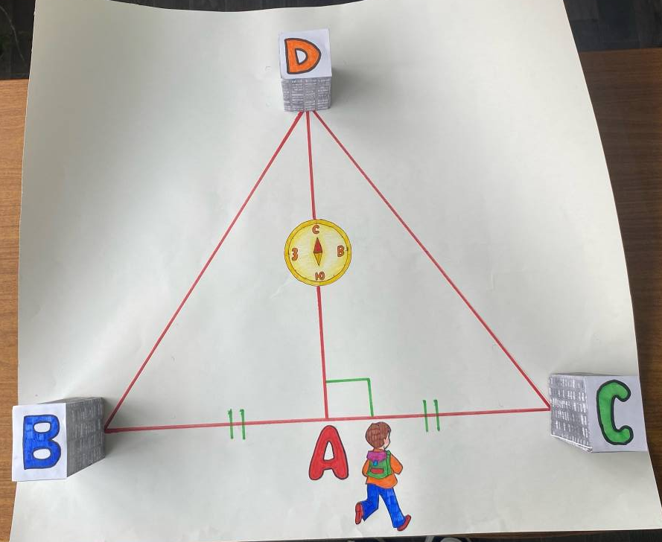
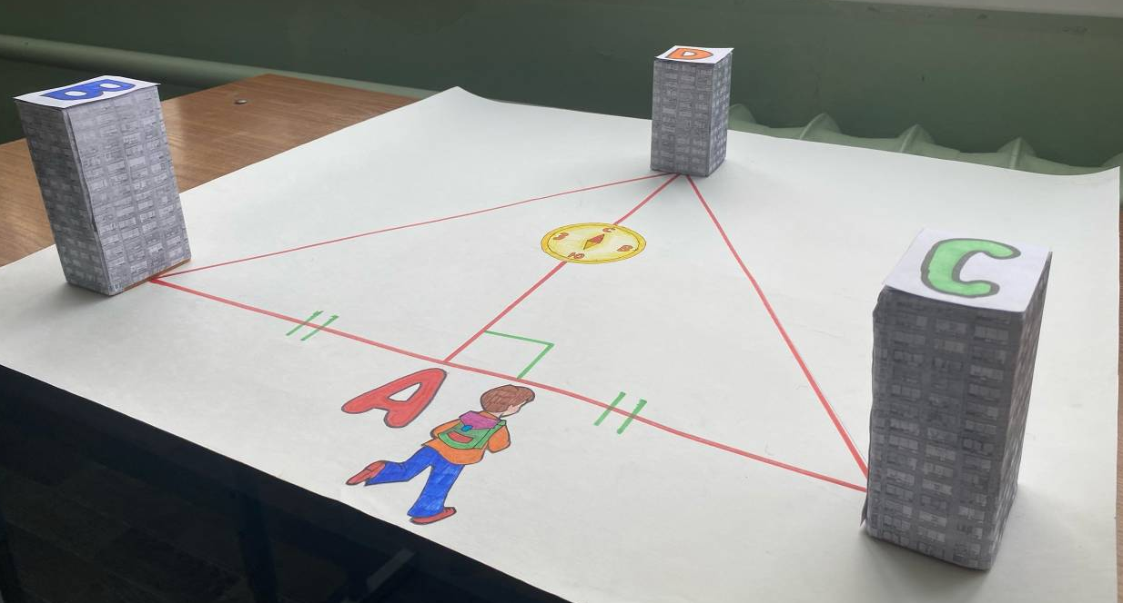
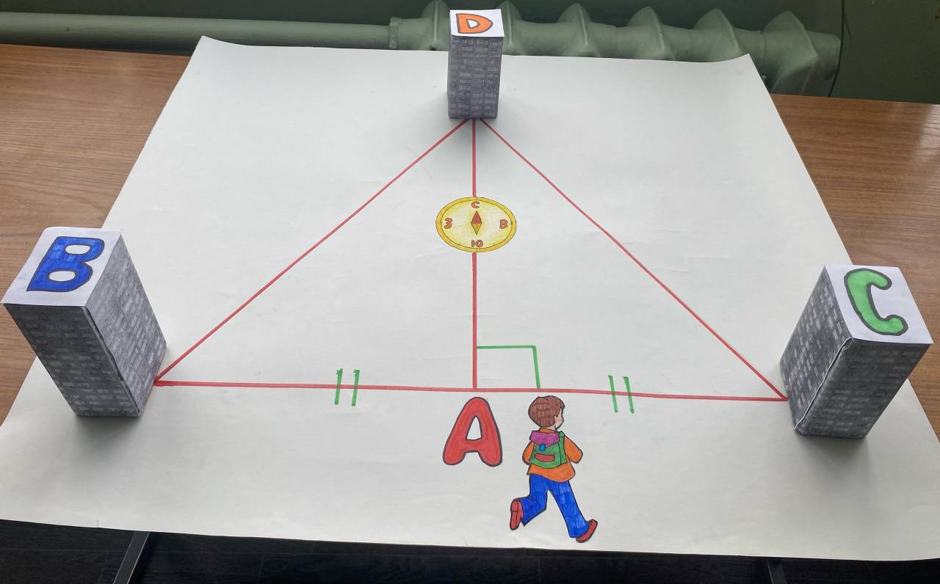
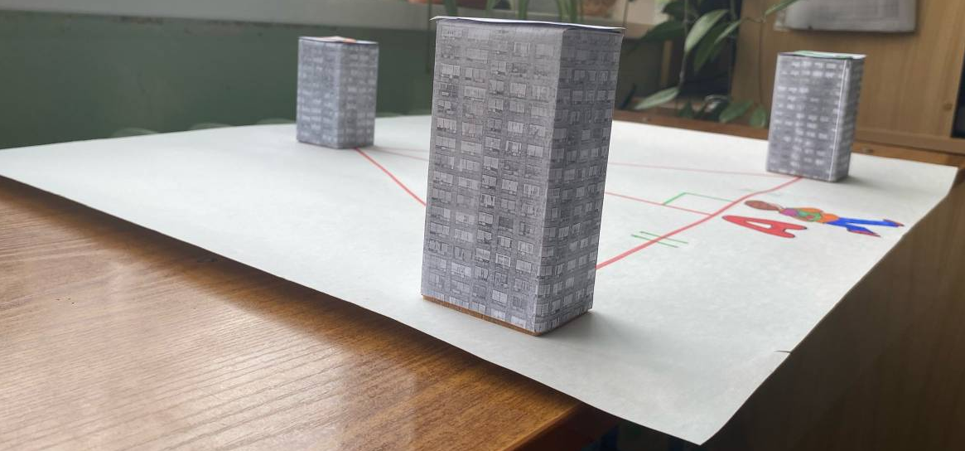
Макет

